Slide 1
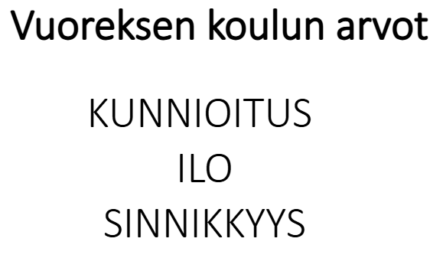
Vuoreksen koulu
8. luokkien vanhempainilta
Notes:
Jaakko

Slide 2
Luokanohjaajat
8A Jaakko Ahokas
8B Topias Mikkonen
8C Sini Siukonen
8D Tytti Kuokkanen
8E Suvi Nordenswan
8H Aleksi Savela
8I Katja Sarparanta
8G Tuija Järvinen
Erityisopettajat
Mervi Ahonen 8A, 8B
Markus Mantila 8E
Kaisa Tani 8C, 8D
Notes:
Jaakko

Slide 3
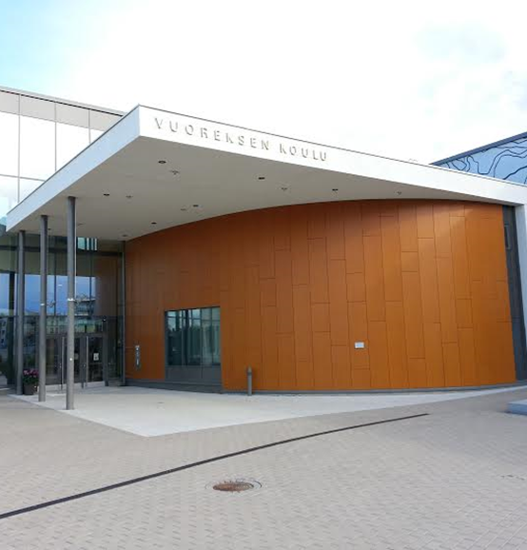
Järjestyssäännöt
Tampereen kaikilla perusopetuksen kouluilla on yhteiset järjestyssäännöt.
Järjestyssäännöt löytyvät koulun kotisivulta.
Järjestyssääntöjen lisäksi koulut voivat laatia toimintaansa ohjaavia tai tarkentavia pelisääntöjä.
Notes:
Jaakko

Slide 4
Tutkimustuloksia lukemisen tärkeydestä
Kodin rooli lasten lukutaidon kehittymisessä on merkittävä. Vanhemmilta saatu tuki ja kannustus sekä vanhempien itse lukemiseen käyttämä aika näkyy suoraan lapsen osaamisessa.
Etenkin poikien lukutottumusten muodostumisessa esikuvat ovat tärkeitä. Isän lukeminen vahvistaa poikien omaa lukuintoa.
Lukemista harrastava 17-vuotias hallitsee 50 000-70 000 sanaa, kun taas nuori, joka ei lue, vain runsaat 15 000.
Lukeminen on hyvä keino rentoutua. Jo kuudessa minuutissa syke alkaa laskea ja lihasjännitys vähentyä.
Notes:
Jaakko

Slide 5
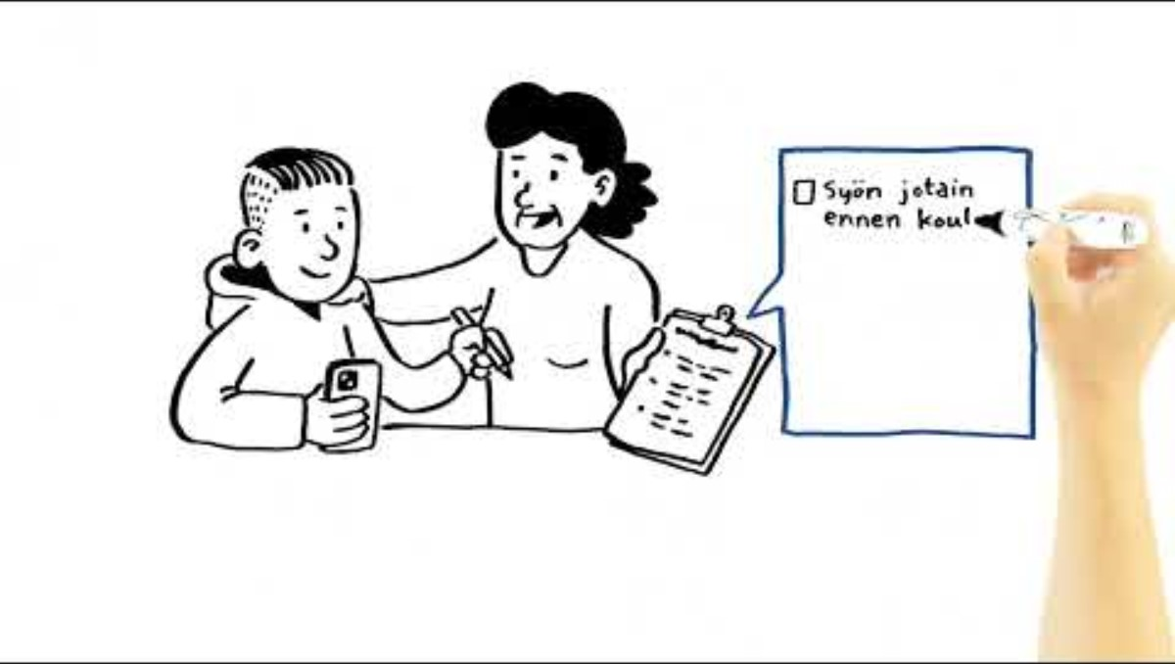
Notes:
Jaakko

Slide 6



Koulunkäynnin tukeminen kotona
Huoltajan lakisääteinen velvollisuus on huolehtia siitä, että lapsen oppivelvollisuus tulee suoritettua.
Oppilaan koulunkäyntiä tuetaan kotona:
Toimimalla yhteistyössä koulun kanssa
Huolehtimalla arjen säännöllisistä rutiineista
Tukemalla kouluun lähtöä
Luottamalla lapsen kasvuun
  Kaikki oppivat, mutta eivät samaan tahtiin
Rohkaisemalla ja kannustamalla
  Pettymyksiä tulee. Kannustetaan yrittämään uudelleen. Tehdään yhdessä. Rohkaistaan.
Tukemalla vapaa-ajalla kaveritaitojen kehittymistä
Notes:
Mervi

Slide 7
Tuen uudistus
Painopisteenä ryhmäkohtainen tuki
  Erityisopettaja samanaikaisopettajana oppitunneilla
  Tukiopetus
Oppilaskohtainen tuki (vrt. ent. erityinen tuki)

Slide 8



Läsnäolon tukeminen ja poissaolojen seuranta
Tampereella noudatetaan läsnäolon tukemisen ja poissaolojen seurannan mallia, joka perustuu opetussuunnitelmaan ja perusopetuslakiin (26§ Poissaolojen ennaltaehkäisy, systemaattinen seuranta sekä poissaoloihin puuttuminen).
Tavoitteena on tukea sitä, että jokainen oppilas käy koulua ja tuntee kuuluvansa kouluyhteisöön.
Mikäli huolta poissaoloista tai niiden varhaisista merkeistä herää, tilanteeseen puututaan korjaavilla käytänteillä.
Esim. 8. luokalla
5-10 % poissaoloja kuluneesta lukuvuodesta: Huoli herää, jos esim. syyslomaan mennessä on kertynyt 14-28 h poissaoloja.
Notes:
Mervi

Slide 9
Poissaolokäytänteet
Poissaolot ilmoitetaan aina Wilman kautta.
Wilma-sovelluksessa on etusivun yläreunassa kuvake, jota klikkaamalla voi merkitä saman päivän poissaolon. Erillistä viestiä poissaolosta ei tarvitse lähettää.
Jos erillistä ilmoitusta poissaolosta ei tule, opettaja on velvollinen merkitsemään selvittämättömän poissaolon. Oppilas on velvollinen korvaamaan luvattomat poissaolot.
Koko päivän tai pidemmän ajan etukäteen tiedossa olevista poissaoloista tulee huoltajan täyttää loma-anomus.
Luokanohjaaja voi myöntää 1-5 koulupäivää, rehtori pidemmät poissaolot.
Anotuista poissaoloissa tehtävät tulee selvittää etukäteen, myös kokeiden tekeminen tulee sopia aineenopettajien kanssa etukäteen.
Notes:
Tytti

Slide 10
Kiusaamiseen ja ristiriitatilanteisiin puuttuminen
Ensisijaisesti oppilaiden väliset yksittäiset riita- ja kiusaamistilateet hoitaa luokanohjaaja tai tilanteen huomannut opettaja, mutta mikäli tämä ei riitä ja tilanne jatkuu, se siirtyy työryhmälle.
Opettaja ilmoittaa koteihin, mikäli työryhmä alkaa käsittelemään tapausta.
Työryhmään kuuluvat Minna Löytty-Rissanen (opo), Mervi Ahonen (erityisopettaja) ja kouluvalmentajat.
Notes:
Katja

Slide 11
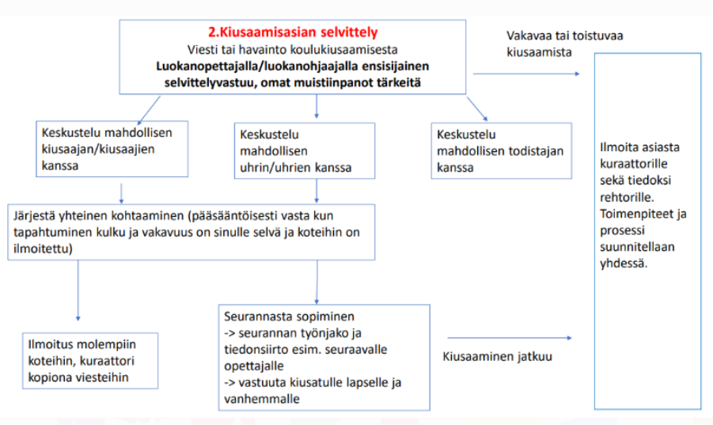
Puuttumisen malli: Kiusaamisasian selvittely
Mahdollisia asiantuntijoita selvittelytiimiin:
Kouluvalmentaja
Turvatutor
Erityisopettaja
Psykologi
Terveydenhoitaja
Kuraattori
Lastensuojelu
Ankkuri-poliisi
SOMETURVA

Slide 12
Tärkeitä päivämääriä
Valokuvaus vko 40 29.9. - 3.10.
Koulupäivä la 29.11. (Vapaapäivä keväällä pe 15.5.)
Kaikkien 8. luokkalaisten Taidetestaajat-retki Helsinkiin ke 5.11.
Keväällä Taidetestaajien teatterivierailu Tampereen Teatteriin: 8ABC 21.1. ja 8DEG 18.2.
Oppimiskeskustelut alkavat loppuvuodesta
TET-harjoittelu: 20.4.-24.4.2026?
Notes:
Sini

Slide 13
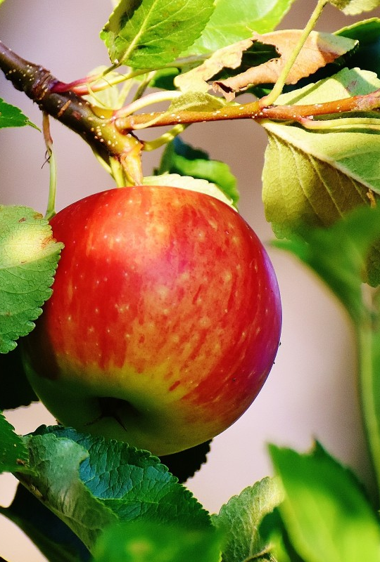
Oppilaanohjaus yläkoulun aikana
”Ei koulua vaan elämää varten”
Notes:
Sini

Slide 14
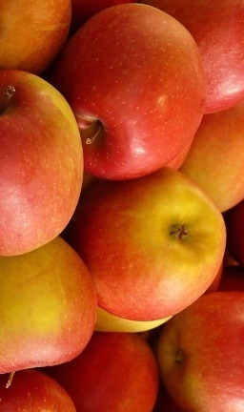
Oppilaanohjauksen tehtävänä on
tukea oppilaan itsetuntemusta
edistää oppilaan opiskeluvalmiuksia
tukea oppilaan koulupolkua jatko-opintoihin
tukea elämänsuunnittelua
antaa valmiuksia työelämää varten
tehdä yhteistyötä huoltajien kanssa (opo tiedottaa Wilman kautta yhteisistä asioista).
Notes:
Sini

Slide 15

Mitä oppilaanohjauksessa tapahtuu 8-luokan aikana?
Oppitunteja 8- luokalla kevätlukukauden ajan
TET-harjoittelu: 20.4.-24.4.2026?
Henkilökohtaiset ohjauskeskustelut: 8.luokalla tehdään ohjauksessa ensimmäinen jatkokoulutussuunnitelma – suunnitelman tekemistä jatketaan/täydennetään 9-luokalla
Lyhyiden valinnaisaineiden valinnat: Oppilas valitsee 9-luokalle kaksi lyhyttä valinnaista tammi-helmikuussa
(yksi valinnainen syksylle, toinen keväälle)
Jatko-opintoilta huoltajille Teamsissa huhtikuussa 2026
Tutustumispäiviä mm. Tredun koulutuksiin keväällä 2026
Notes:
Sini

Slide 16

Milloin opoon kannattaa olla yhteydessä?
Ole yhteydessä Wilman kautta, soittamalla tai sähköpostitse ja saa tulla myös käymään☺
Ole yhteydessä, kun lapsellasi on esimerkiksi koulumotivaatiohaasteita ja jatko-opintoihin liittyviä asioita.
Huoltajat ovat aina tervetulleita oppilaan henkilökohtaiseen ohjaukseen. Ilmoita toiveestasi osallistua opolle etukäteen.
Opot osallistuvat oppilaspalavereihin esim. jos oppilaalla on opiskeluun liittyviä haasteita tai terveydellisiä ja sosiaalisia asioita, jotka vaikuttavat jatko-opintoihin.
Notes:
Sini

Slide 17
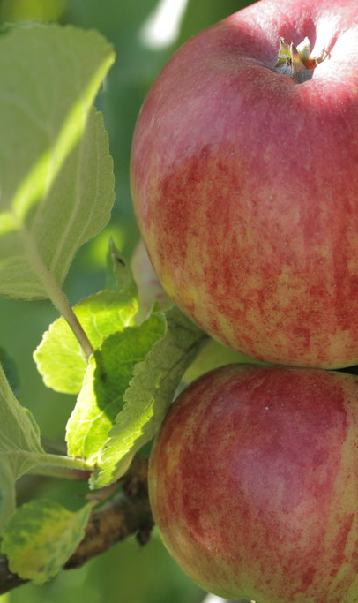
Oppilaanohjaajat
LUOKAT 8a, 8b, 8c, 8ig
Päivi Tapaninen puh. 040 806 4090
paivi.tapaninen@tampere.fi
LUOKAT 8d, 8e, 8h
Minna Löytty-Rissanen puh. 041 730 6839
minna.loytty-rissanen@tampere.fi
Tämä kuva, tekijä Tuntematon tekijä, käyttöoikeus: CC BY
Notes:
Sini

Slide 18
8.lk päättyvät oppiaineet
Musiikki (jos ei ole valinnut taito- ja taideainevalinnaiseksi)
Historia
Notes:
Sini

Slide 19
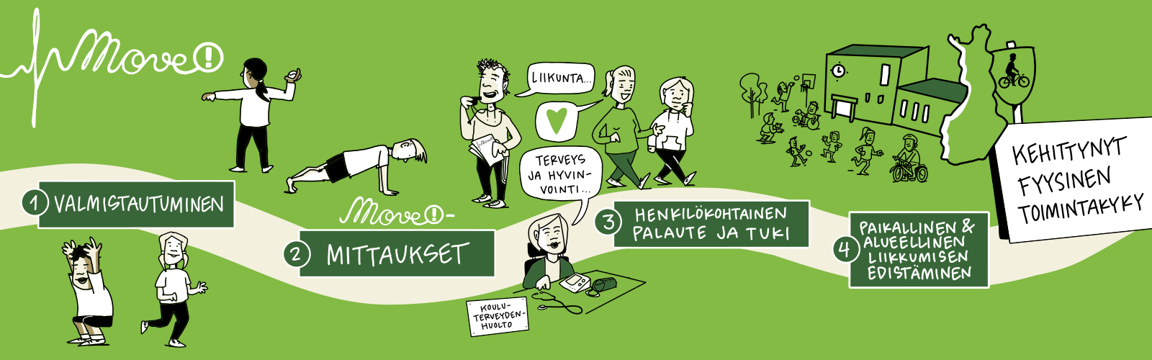
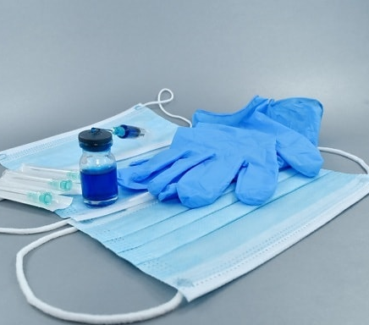
Terveys ja ammatinvalinta
Jokaiselle 8.-luokkalaiselle tehdään terveystarkastus, jossa arvioidaan myös terveydentilaa ammatinvalinnan näkökulmasta.
MOVE!-mittaukset ovat tukena terveydentilaa arvioitaessa.
  Laaja terveystarkastus
  Oppimiskeskustelu
Terveydenhuolto ei voi siirtää tätä tietoa opinto-ohjaajalle salassapitolain takia.
-> Toivomme, että huoltaja ilmoittaa opolle, mikäli terveydentila pitää ottaa huomioon ammatinvalinnassa (esim. allergiat, epilepsia, ADHD, diabetes)
Terveydenhuolto ottaa kantaa, vaikuttaako sairaus ammatinvalintaan, ei opinto-ohjaaja.
Notes:
Jaakko

Slide 20

Oppilasurheilutapahtumat
Tulevat tapahtumat - Lupa liikkua lupa harrastaa (tampere.fi)
Yläkoulu
  Tavoite osallistua kaikkiin lajeihin, joihin saamme kokoon oppilasedustuksen
  Yksilölajeihin EI henkilökuntaa mukaan (eväät + bussikortti järjestyy koulun puolesta)
  Joukkuelajeihin henkilökunta mukaan
  Valinta- 1. Katsotaan, että 8.-9.lk etulyöntiasemalla (7.lk vuoro tulee vielä)
  perusteet: 2.1 Katsotaan KaKe:t ja jälkät eli onko kykyä edustaa koulua?
  2.2 Tryout, jos tarve ja mahdollisuus järjestää.
  --> Nettisivuilla ilmoitus tapahtumasta sekä Wilma-viesti osallistujien huoltajille ja opettajille
Notes:
Jaakko

Slide 21

Kiitos!
Notes:
Jaakko

Slide 22
Keskustelua
Millä mielellä teini yleensä tulee koulusta/ajattelee koulunkäyntiä?
Miten murrosikä on ns. päällä, asteikolla 1-5 (eipä juuri näy – pelkkää teinisäätöä!)?
Käydäänkö teillä keskustelua puhelimen jatkuvasta käytöstä, käyttäytymisestä, nukkumisesta?
Mikä vanhemmuudessa on tällä hetkellä raskasta, mikä kepeää?
Mitä toiveita on kodin ja koulun yhteistyölle?

Slide 23
Ylimääräiset diat JOS kysymyksiä....

Slide 24

Poissaolojen seuranta
Kotien rooli on merkittävä poissaolokierteen varhaisten huolen merkkien havaitsemisessa. Koulussa toivotaan yhteydenottoja havaituista huolista mahdollisimman pian.
Kouluissa seurataan poissaoloja ja niihin puututaan. Poissaolojen syitä selvitetään yhdessä oppilaan ja huoltajien kanssa.
Poissaoloihin liittyviä toimia tehdään, kun huoli on herännyt tai viimeistään, kun tietty tuntimäärä on täyttynyt.
Esim. 8. luokalla
5-10 % poissaoloja kuluneesta lukuvuodesta: Huoli herää, jos esim. syyslomaan mennessä on kertynyt 14-28 h poissaoloja.

Slide 25

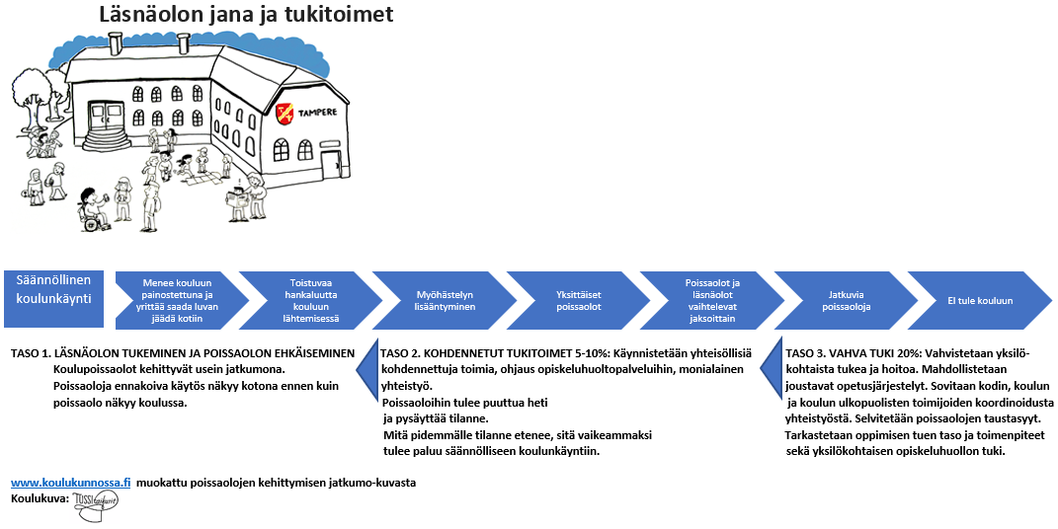


Slide 26
